Slide 1

Struktur Bangunan Rendah-03
Kaitan Fungsi & Struktur pada BAngunan oleh: M. Agung Wahyudi, ST.MT.

Slide 2
Mewadahi Aspek Fungsi
Aspek fungsi mempunyai persyaratan yang harus dipenuhi ruang & bangunan.
Pemenuhan persyaratan tersebut mempengaruhi aspek struktur baik langsung atau tidak langsung, sebagai wadah & bentuk bangunan sebagai hasilnya.

Slide 3
Mengidentifikasi Fungsi & Ruang
Ruang & bangunan akan mudah ditentukan jika fungsi pada ruang dapat didefinisikan.
Fungsi-fungsi dibedakan menurut kompleksitas kegiatan yang akan berkaitan langsung dengan kompleksitas ruang & struktur yang akan mewadahinya.
Ada 2 macam fungsi yaitu fungsi seragam & fungsi kompleks. (bedakan dengan fungsi tunggal vs fungsi jamak)

Slide 4
Fungsi Seragam
Fungsi-fungsi yang bisa dipandang sebagai 1 jenis aktivitas yang akan berpengaruh seragam kepada kebutuhan ruangnya.
Ada 1 kegiatan dominan yang didukung kegiatan-kegiatan pelengkap.
Contoh: perkantoran, auditorium, convention hall, asrama dll
Pengaruh terhadap fasilitas ruang & struktur relatif mudah & sederhana, karena ruang diperoleh dari kelipatan modul utama.

Slide 5
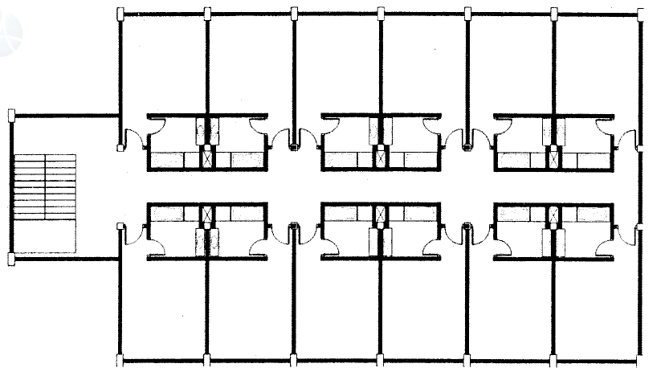
Fungsi Seragam

Slide 6
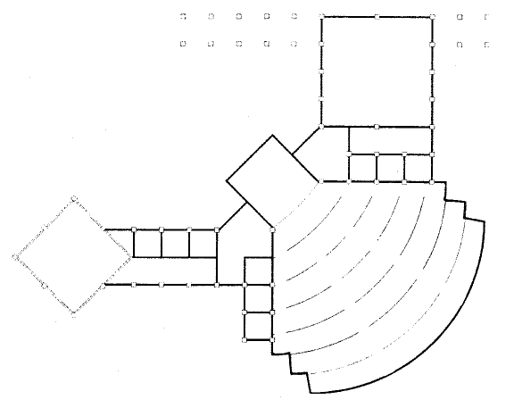
Fungsi Kompleks
Terjadi jika fungsi-fungsi tidak bisa diwadahi oleh kelipatan salah satu fungsinya (Contoh: rumah tinggal)
Juga terjadi pada penggabungan beberapa fungsi utama ke dalam massa bangunan (misalnya pusat belanja terpadu, hotel konvensi dsb)
Jika fungsi-fungsi yang dipadukan tersebut ukuran ruangnya kecil maka ruang-ruang tersebut bisa diwadahi dalam 1 bangunan yang utuh.
Jika fungsi-fungsinya berukuran besar, karena keterbatasan struktur,

Slide 7
Fungsi Kompleks

Slide 8
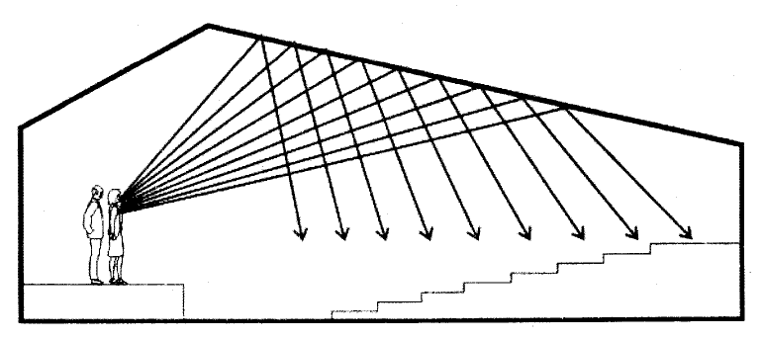
Persyaratan Ruang
Persyaratan bentuk & ukuran
Persyaratan sistem
Persyaratan lain

Slide 9
Syarat Bentuk dan Ukuran
Ruang bisa mempunyai bentuk & ukuran tertentu sesuai dengan fungsinya.
Relatif sulit pada bangunan bertingkat

Slide 10
Syarat Sistem
Sistem-sistem akan mempengaruhi desain struktur & konstruksi.
Misalnya sistem fisik (penghawaan, pencahayaan), sistem mekanikal (perpipaan) & elektrikal (kelistrikan, komunikasi, audio visual dll)
Pewadahan sistem-sistem dalam bangunan akan mempengaruhi sistem struktur, seperti:
Bentang ruang
Tinggi antar lantai
Tinggi atap
Ruang untuk utilitas.

Slide 11
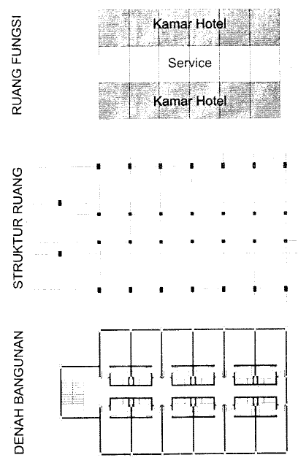
Mewadahi Organisasi Ruang
Merupakan susunan dari ruang-ruang yang sudah diketahui persyaratannya.
Merupakan perwujudan awal dari susunan denah dalam bangunan.
Pengaturan ruang akan berpengaruh pada pengaturan kolom & dinding bangunan.
Jika grid sudah digunakan, organisasi ruang punya hubungan ketergantungan dengan grid struktur.

Slide 12
Hubungan antara Org Ruang dengan Struktur

Slide 13
Hubungan Ruang
Ruang-ruang saling dihubungkan menurut tujuannya dengan berbagai cara yaitu langsung atau tidak langsung.
Hubungan tidak langsung membutuhkan ruang perantara yaitu hall atau selasar.
Letak selasar akan mempengaruhi aspek bangunan yang lain.

Slide 14
Layout Ruang
Pengaturan posisi ruang pada bangunan bisa dilakukan secara horisontal atau vertikal.
Ruang-ruang publik biasanya ditempatkan pada bagian yang mudah dicapai di depan (secara horisontal) atau paling bawah (secara vertikal).
Ruang-ruang dengan persyaratan khusus juga lebih diutamakan berada di lantai bawah namun bisa disembunyikan (gudang, dapur, garasi, genset dll)

Slide 15
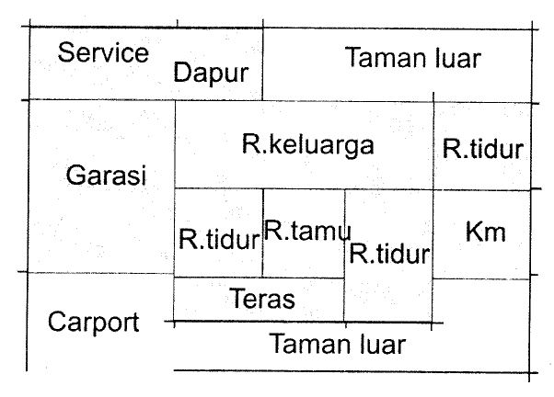
Membuat Denah Kasar
Denah ini menggambarkan posisi-posisi ruang & bagaimana struktur mewadahinya.
Karena sifatnya yang masih kasar, denah sangat mungkin berubah karena aspek-aspek lain belum dimasukkan.
Jika semua aspek sudah dimasukkan, denah kasar ini bisa menjadi embrio gambar kerja bangunan.

Slide 16
Membuat Denah Kasar

Slide 17
Sistem Sirkulasi Bangunan
1. Selasar
Merupakan suatu sistem sirkulasi dalam satu lantai bangunan secara mendatar.
Banyak diterapkan pada fungsi-fungsi bangunan yang besar & perlu sirkulasi khusus seperti sekolah, kampus, kantor dll.
Karena merupakan ruang antara, posisi tangga akan berkaitan langsung dengan selasar.

Slide 18
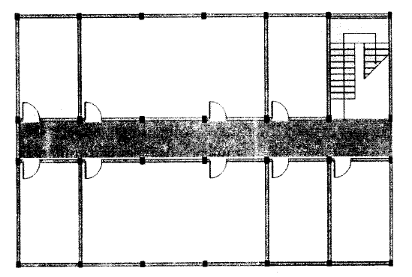
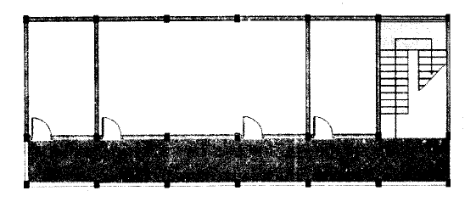
Selasar Dalam
Terkait dengan sistem struktur bangunan
Bisa tertutup (lorong) atau terbuka.
Selasar tertutup berada di tengah 2 deret ruang fungsi
Selasar terbuka diletakkan di tepi bangunan yang hanya melayani 1 sisi ruang fungsi.

Slide 19
Selasar Luar
Merupakan selasar yang mempunyai sistem struktur sendiri, terpisah dengan struktur bangunan
Bisa berupa selasar 1 lantai atau berlantai banyak.
Pada selasar luar 1 lt, strukturnya bisa terdiri dari rangka utama kolom2 & atap.
Pada selasar luar banyak lantai, selain struktur kolom balok juga digunakan plat lantai.

